Slide 1
3. Cvičenie
Lucia Ester Hámorová, 484159
17. 10. 2024

Slide 2
Cvičenie 2
Otázky?

Slide 3

Aktivita k cvičeniu 3
Diskusia
5 skupiniek:
  - globalizácia
  - časopriestorová konvergencia
  - nadnárodné firmy
  - nová medzinárodná deľba práce
  - glokalizácia

Slide 4
GLOBALIZÁCIA

Slide 5
ČASOPRIESTOROVÁ KONVERGENCIA

Slide 6
NADNÁRODNÉ FIRMY

Slide 7
NOVÁ MEDZINÁRODNÁ DEĽBA PRÁCE

Slide 8
GLOKALIZÁCIA

Slide 9
POPIS VS. INTERPRETÁCIA DÁT

Slide 10
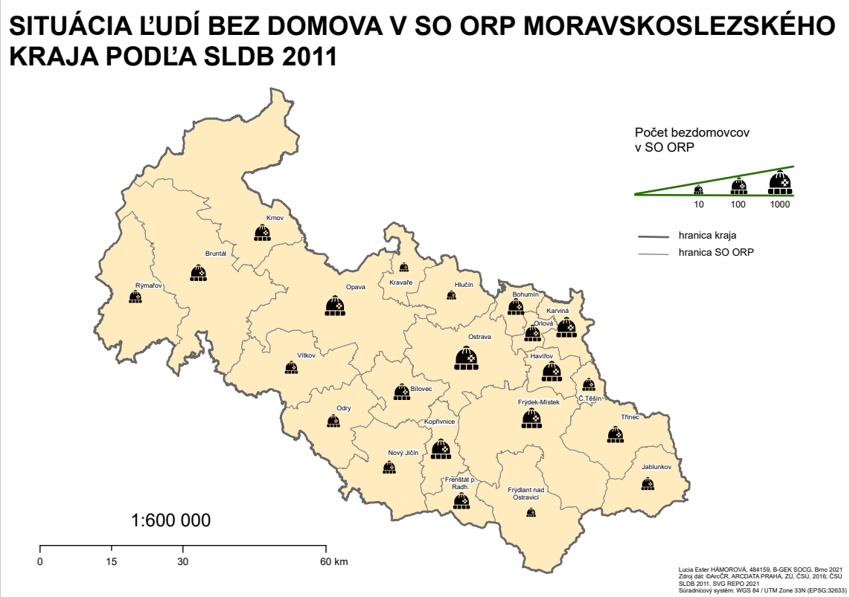

Slide 11
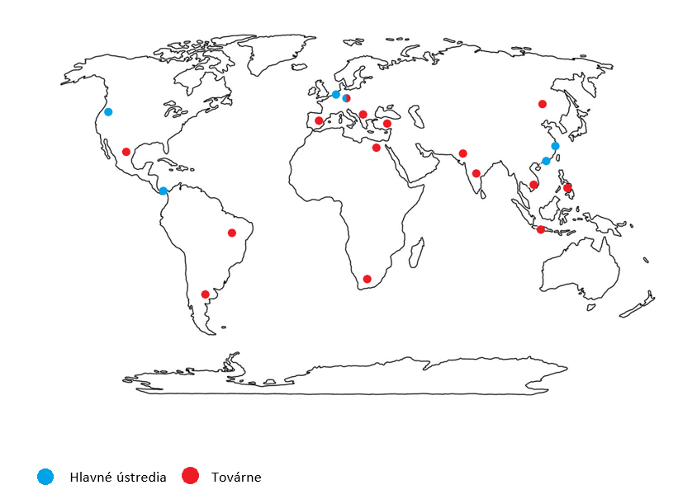
CVIČENIE 3 - Zadanie
Vyberte si libovolnou nadnárodní společnost a pomocí internetu se pokuste zjistit její prostorovou strukturu. Všímejte si rozložení jednotlivých poboček, pokud budete mít k dispozici informace, zachyťte rozmístění ústředí firmy (ředitelství), jednotlivých regionálních či výrobních poboček. Pokuste se zjištěnou prostorovou strukturu nadnárodní společnosti geograficky interpretovat (jádrové x periferní regiony, rozvinuté x rozvojové země atd.).
Povinné výstupy:
  mapa
  záver (min. 0,5 strany)
Držte sa náležitosťami cvičení (1. ppt v ISe)
Odovzdať do stredy 23. 10. 2024 23:59 !!!

Slide 12

Nečakáme, že budete posielať dokonalé cviká,
moje cviká z HG z roku 2019
ale učte sa postupne formálnym úpravám a tvorbe vlastných myšlienok.

Slide 13
Vďaka za pozornosť!

